Slide 1



Quant val una estrella? Data Science amb futbol femení
Autor/a : Trinidad Piedra
Mentor/a : Aliana
Bootcamp ITAcademy: 2025-2026

Slide 2
AVUI PARLEM
Dades que decideixen fitxatges
Fitxatges intel·ligents gràcies a les dades
Notes:
Diapositiva 1 – Introducción: ¿Cuánto vale una estrella?
Buenos días. Hoy vamos a responder una pregunta que parece sacada de un representante de fútbol… pero con datos: ¿cuánto vale realmente una estrella del fútbol femenino?
Este trabajo aplica Data Science al análisis de fichajes, utilizando información del videojuego EA Sports FC 24 combinada con estadísticas reales. Es decir, mezclamos el mundo gamer con la realidad… como cuando alguien dice que en el FIFA es buen entrenador, pero aquí con evidencia.
Nuestro objetivo es entender qué factores influyen en el valor de mercado de una jugadora y cómo los clubes pueden tomar mejores decisiones de fichaje basadas en datos, no solo en intuición o en “me gusta cómo corre”.

Slide 3

METODOLOGIA
NETEJA DE DADES
ANÀLISI EXPLORATORI DE DADES
IMPLEMENTACIÓ DE MODELS ESTADÍSTICS
Hipòtesi de contrast
Regressió lineal (Escala de la variable)
Anova Unifactorial
Anova Multifactorial
IMPLEMENTACIÓ DE MODELS NO LINEALS
Regressió Logaritmica
Random Forest
Gradient Boosting
Notes:
Diapositiva 2 – Metodología
El proyecto sigue un flujo clásico de ciencia de datos:
Limpieza de datos
Análisis exploratorio
Modelos estadísticos
Modelos no lineales de Machine Learning
Primero ordenamos el caos — porque los datos en bruto suelen venir más desordenados que un vestuario después de un clásico.
Después exploramos patrones y relaciones. Finalmente, construimos modelos capaces de explicar y predecir el valor de mercado.
La idea no es solo mirar números bonitos, sino extraer conocimiento accionable para decisiones deportivas y económicas.

Slide 4
CONJUNT DE DADES (DATAFRAME)
📎 Font: Kaggle – EA Sports FC 24 Complete Player Dataset
Es basa en el conjunt de dades futbol femení, female_players.csv.
FIFA 2015–2023
EA Sports FC 24
Inclou:
🎮 Estil de joc del videojoc
⚽ Estadístiques reals de les jugadores
5000 registres i 110 variables
Notes:
Diapositiva 3 – Conjunto de datos
Trabajamos con un dataset de más de 5.000 jugadoras y 110 variables, obtenido de Kaggle y basado en datos de FIFA 2015–2023 y EA Sports FC 24.
Incluye:
Estadísticas deportivas reales
Variables económicas
Valoraciones de rendimiento en el juego
Es un dataset muy rico… tanto que al principio impone un poco. Es como abrir Excel y que te mire de vuelta.

Slide 5

Analitzant fitxatges amb dades
LES JUGADORES QUE JUGUEN EN POSICIONS D’ATAC TENEN UN VALOR DE MERCAT QUE LA RESTA DE JUGADORS ?
QUINES VARIABLES INFLUENCIEN EL VALOR DE MERCAT DE LES JUGADORES.
ESTUDI DE LES DIFERENCIES ENTRE LLIGUES I L’EFECTE DE SER INTERNACIONAL O NO
MODELS NO LINEALS, PREDI LA PROBABILITAT DE QUE UNA JUGADORA ESTIGUI EN EL TOP (10%) DE VALOR DE MERCAT

Slide 6
DESCRIPCIÓ DE LES VARIABLES
VARIABLES
Value: Valor de mercat de cada jugadora
League_id i league_name: caodi i nom de la lliga
POSICIONS D’ATAC
ST: Devantera centre
RW: Extrem dret
LIGUES
SuperL: Lliga d’Al Nivell
PrimeraD: Lliga de primera a nivel nacional
Club_name: nombre de club
Club_positicon: psició de joc de la jugadora.
Overall: puntuació de la jugadora del 0 al 100.
Potential: potencial de la jugadora de o al 100
Age: edad
Wage: salario en Euros
Release_clause: claúsula de rescissió de la jugadora.
Nation_team: jugdora de la selección i país
CF: Devantera centre mòbil
LW: Extrem Esquerra
RWB: Carriler dret
LWB: Carriler esquerra
FenimeD: Liiga d’alt nivell a nivel nacional
Bundesliga: Lliga de primera divisió a Alemanya
NWLS : National Women’s Soccer League lligua dels estats Units

Slide 7
Preprocessament de dades
💶 Valor (€)
Convertir lliures → euros (1 EUR = 0,85 £)
🏟️ Club_name
Netejar club_name traient la lletra “W” final i l’espai.
📊 Valors absents
Filtrar league_name → ffemale_full
Imputar value_eur amb mediana del club
Eliminar _eur dels noms
Notes:
iapositiva 4 – Preprocesamiento
Aquí hicimos el trabajo silencioso pero vital:
Conversión de moneda de libras a euros
Limpieza de nombres de clubes
Tratamiento de valores ausentes
Imputación del valor de mercado usando la mediana por club
Nada glamuroso… pero sin esto, los modelos serían como un equipo sin defensa: mucho ataque, cero fiabilidad.

Slide 8
DATAFRAME DE TREBALL DESPRÉS DE LA NETEJA
2245
178
2067
REGISTRES JUGADORES D’ATAC
REGISTRES
REGISTRES JUGADORES NO D’ATAC

Slide 9
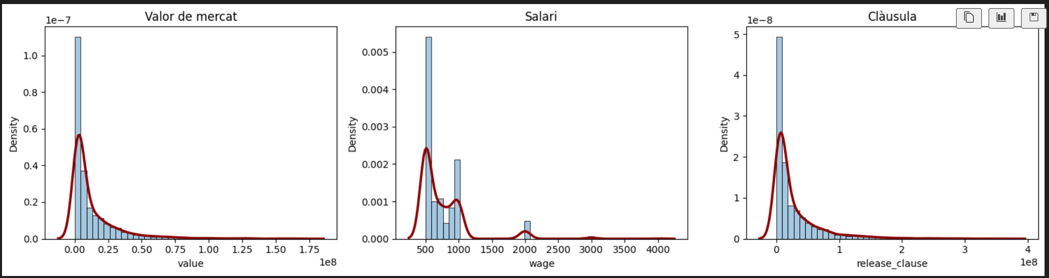
DESCRIPCIó BÁSICA DEL MERCAT
Indicador | Mínim (€) | Mitjana (€) | Màxim (€) | Observacions
Value (Valor de mercat) | 100000 | 128550340 | 173500000 | Enorme dispersió; valors superen els 170 M€
overall | 52.0 | 73.5 | 91.0
potential | 56 | 78.9 | 94
age | 16 | 25.6 | 41
wage | 500 | 745 | 4000 | Gran variabilitat amb una Mitjana baixada

Slide 10
LES JUGADORES QUE JUGUEN EN POSICIONS D’ATAC TENEN MAJOR VALOR DE MERCAT QUE LA RESTA DE JUGADORS ?
H₀: μ_atac = μ_no_atac H₁: μ_atac > μ_no_atac
On: - μ_atac és la mitjana del valor de mercat de jugadores d’atac. - μ_no_atac és la mitjana per a la resta de jugadores.
RECORDEM LES POSICIONS D’ATAC
ST: Devantera centre
CF: Devantera centre mòbil
RW/LW: Extrems
RWB/LWB: Carriles
NIVELL DE CONFIANÇA 95%
Notes:
¿Las atacantes valen más?
Planteamos una hipótesis clara:
H₀: No hay diferencia de valor H₁: Las jugadoras de ataque valen más
Aplicamos una prueba t de Welch con 95% de confianza.

Slide 11
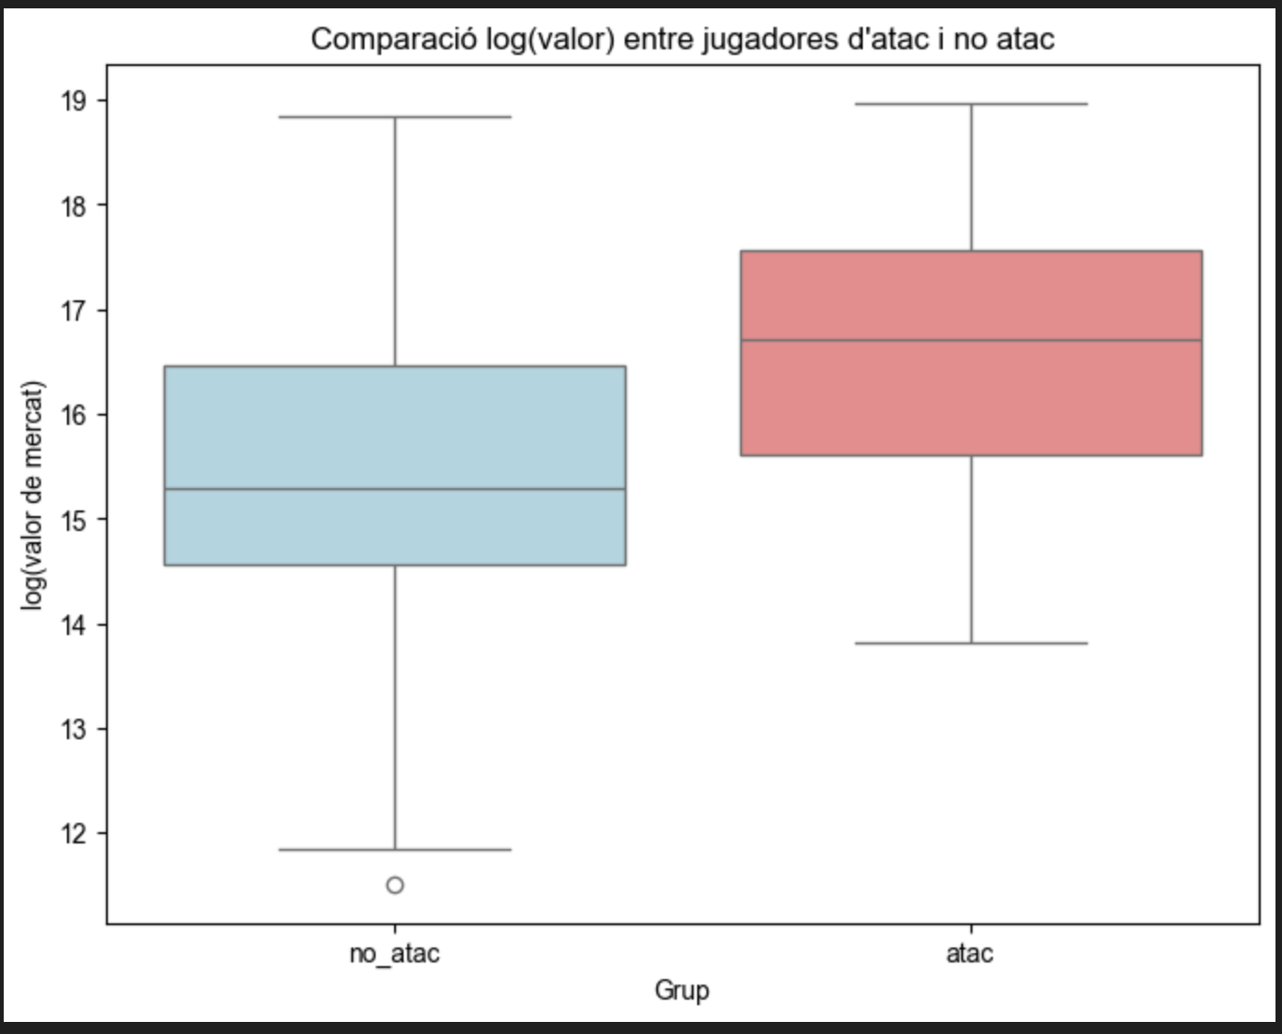

LES JUGADORES QUE JUGUEN EN POSICIONS D’ATAC TENEN MAJOR VALOR DE MERCAT QUE LA RESTA DE JUGADORS ?
Valor de mercado según posición
Resultados del análisis (t de Welch):
t = 7,43
p-valor = 2,02 × 10⁻¹² → diferencia estadísticamente significativa
Valores promedio:
⚽ Atacantes: 30,7 M€
🔄 Otras posiciones: 11,3 M€
✅ Conclusión
Las jugadoras de ataque tienen un valor de mercado significativamente y sustancialmente mayor que el de las demás posiciones.
Notes:
Resultado: Delanteras → 30,7 M€ Otras posiciones → 11,3 M€ p-valor extremadamente bajo → diferencia significativa
Conclusión: sí, el gol se paga… y bastante. La ciencia confirma lo que el mercado sospechaba.

Slide 12
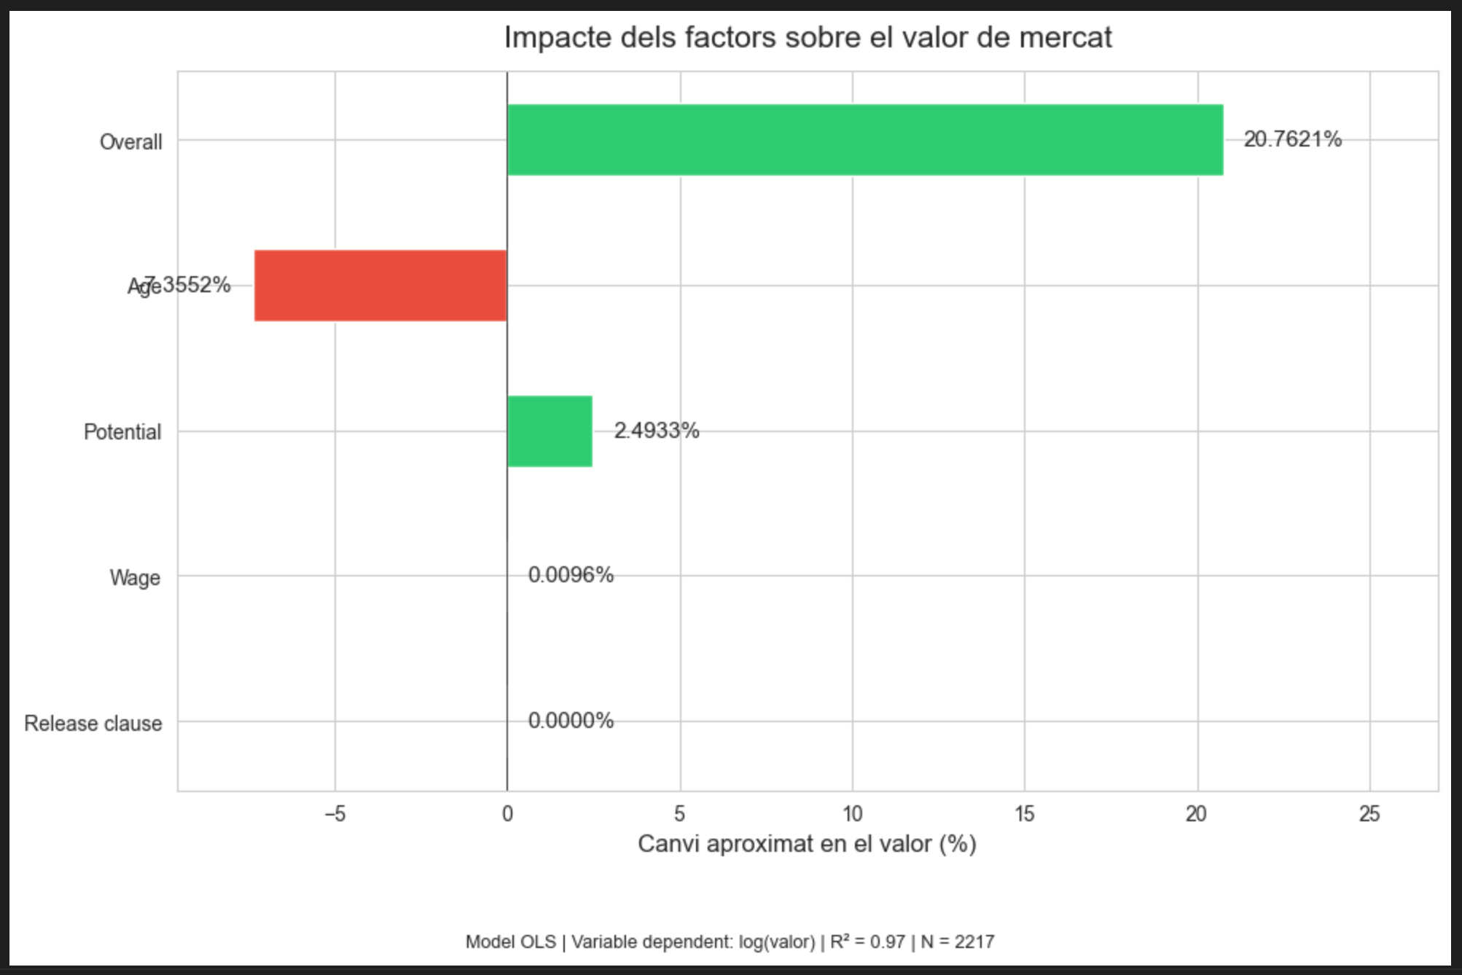
Quins factors expliquen el valor de mercat dels jugadors?”
Regressió lineal múltiple amb variable depenent en escala logaritmica
Notes:
“En este análisis hemos estimado el impacto de distintos factores sobre el valor de mercado utilizando un modelo OLS sobre el logaritmo del valor, con más de 2.200 observaciones y un R² elevado, lo que indica un buen ajuste global.
El principal resultado es que el overall es, con mucha diferencia, el factor más determinante: un aumento de una unidad se asocia con un incremento aproximado del 21% en el valor de mercado, manteniendo el resto constante. Esto confirma que el mercado sintetiza gran parte de la información relevante en esta métrica.
La edad tiene un efecto negativo y significativo, en torno al −7%, lo que refleja un descuento claro por horizonte temporal y riesgo de depreciación. El potencial aporta un efecto positivo adicional, aunque más moderado, del orden del 2–3%, lo que sugiere que complementa al overall, pero no lo sustituye.
Por otro lado, ni el salario ni la cláusula de rescisión aparecen como significativos en el modelo. Esto no implica que sean irrelevantes, sino que su información ya está en gran medida capturada por el overall y el potencial.
Esto se entiende mejor al mirar el mapa de correlaciones: salario y cláusula están fuertemente correlacionados tanto entre sí como con el overall, lo que indica solapamiento de información y posibles efectos de multicolinealidad.
En conjunto, el mensaje es claro: el valor de mercado está impulsado principalmente por métricas de rendimiento agregado y proyección futura, mientras que las variables contractuales reflejan ese valor, pero no lo explican de forma independiente.
.

Slide 13
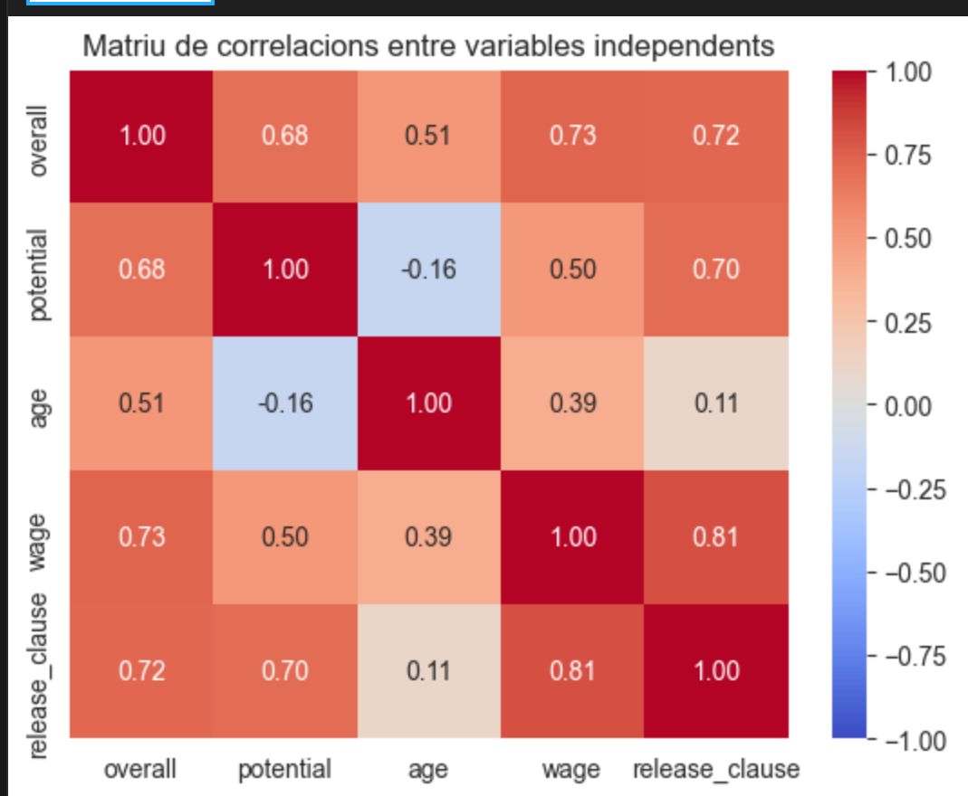
cómo se relacionan entre sí las variables
Variable
overall i potential: 0.7 | Correlació alta i positiva. Jugadores amb major overall normalment tenen també un potencial més alt.
overall i wage: 0.73 overall i release_clause: 0.72 | El valor general està fortament associat a salari i clàusula més grans
wage i release_clause: 0.81 | Salari i clàusula estan molt relacionades
age i potential: -0.14 | Lleugera correlació negativa. A més edat , menor potencial (esperable).
age i overall: 0.5 | Correlació moderada positiva. Encara que més edat el overall combinat amb edat es positiu, pero no tant como con potencial que disminueix amb l’edat i el salari.
age i release_clause: 0.11 age i wage: 0.4 | Edat té correlacions baixes a moderades amb clàusula i salari.
Notes:
Interpretación del mapa de correlaciones
Este gráfico responde a otra pregunta: cómo se relacionan entre sí las variables, no su impacto causal.
Patrones relevantes
Overall está fuertemente correlacionado con:
Salario (0,73)
Cláusula (0,72)
Potencial (0,70)
👉 Indica que el mercado y los contratos reaccionan a la calidad percibida.
Salario y cláusula (0,81) Correlación muy alta → prácticamente reflejan el mismo fenómeno económico.
Edad
Correlación positiva con overall (0,5)
Correlación negativa con potencial (−0,14)
👉 Jugadores más jóvenes tienden a tener mayor potencial, pero el overall recoge experiencia y rendimiento actual.
Punto técnico importante
Aunque salario y cláusula están muy correlacionados con el valor, no aparecen como significativos en la regresión → clásico caso de multicolinealidad / información redundante, no de irrelevancia económica.

Slide 14
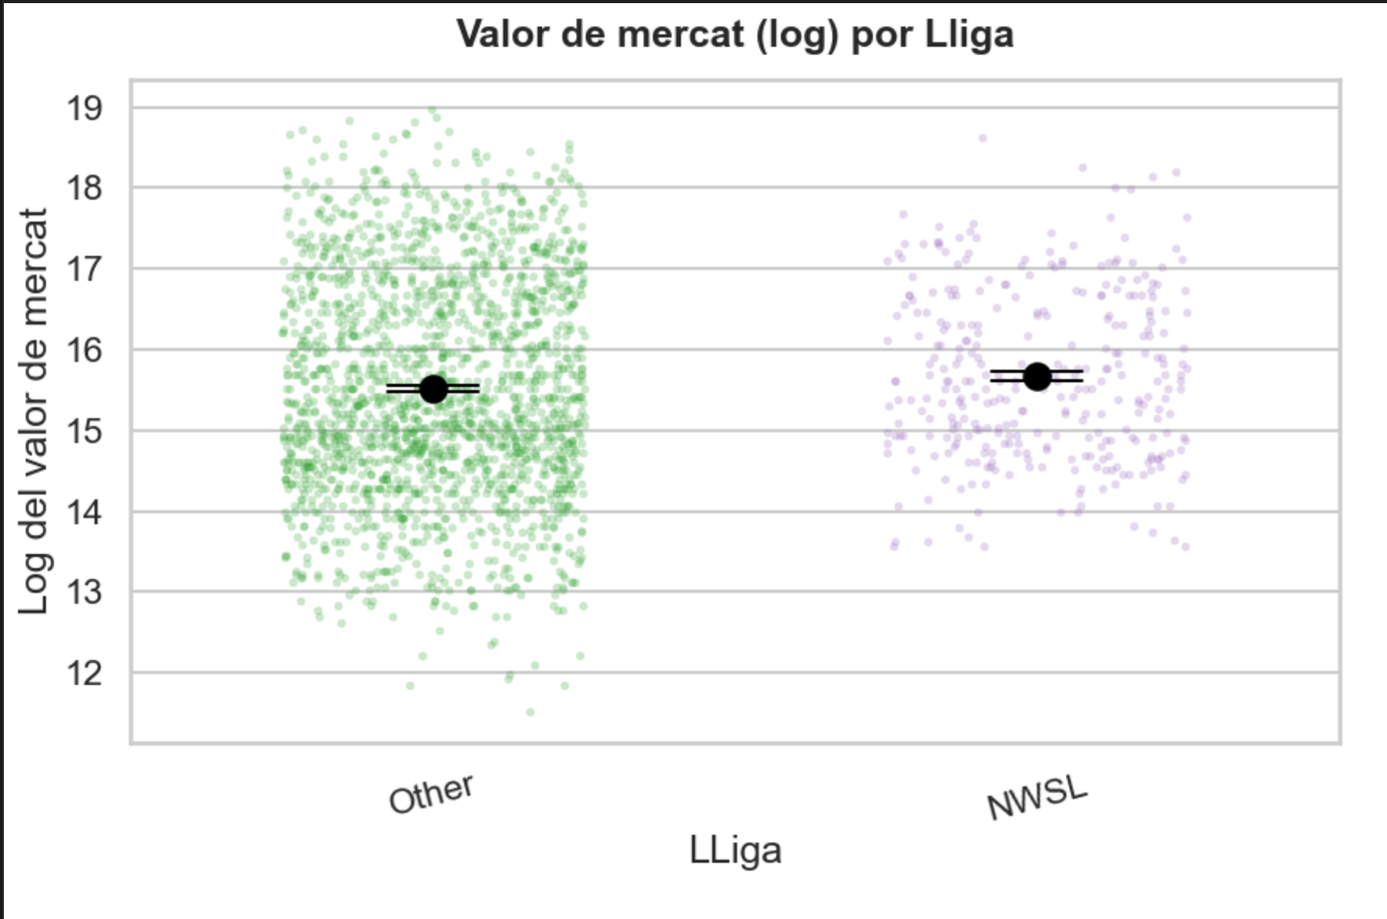
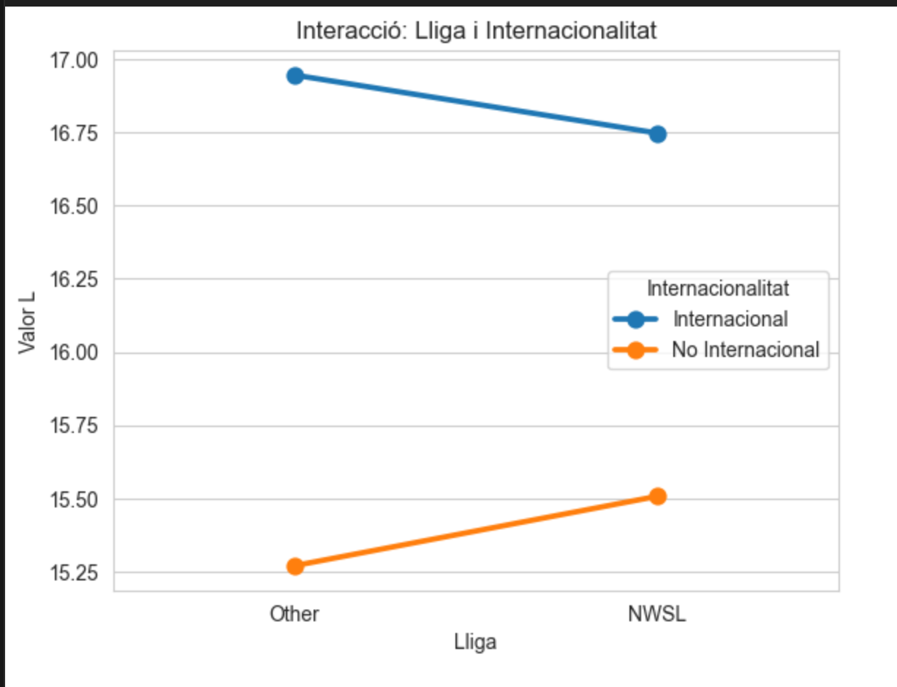
Valor de mercaT pER liga I interacció AMB la internacionalitaT
Lliga, internacionalitat i valor de mercat
Valor mitjà de mercat per lliga
ANOVA unifactorial per veure si el valor mitjà canvia entre lligues
ANOVA Multifactorial per veure si el valor mitjà canvia entre lligues vs condició internacionalitat
Notes:
“En esta slide analizamos el valor de mercado según la liga y el perfil internacional de la jugadora.
A la izquierda vemos la media del logaritmo del valor por liga. El primer mensaje es claro: las jugadoras que compiten en la NWSL tienen, en promedio, un mayor valor de mercado que las que juegan en otras ligas, lo que sugiere una prima asociada al nivel competitivo y a la visibilidad de la liga.
A la derecha incorporamos la internacionalidad y observamos que, en ambas ligas, las jugadoras internacionales presentan valores más altos. Sin embargo, el efecto no es homogéneo.
En las ligas agrupadas como “Other”, ser internacional marca una diferencia muy significativa en valor. En cambio, en la NWSL esta brecha se reduce, lo que indica que el nivel medio de la liga ya es elevado y que la internacionalidad aporta menos diferenciación adicional.
En conjunto, los resultados sugieren que la NWSL eleva el valor medio de mercado y homogeniza el perfil de las jugadoras, mientras que en otras ligas la internacionalidad actúa como una señal clave de calidad.”

Slide 15
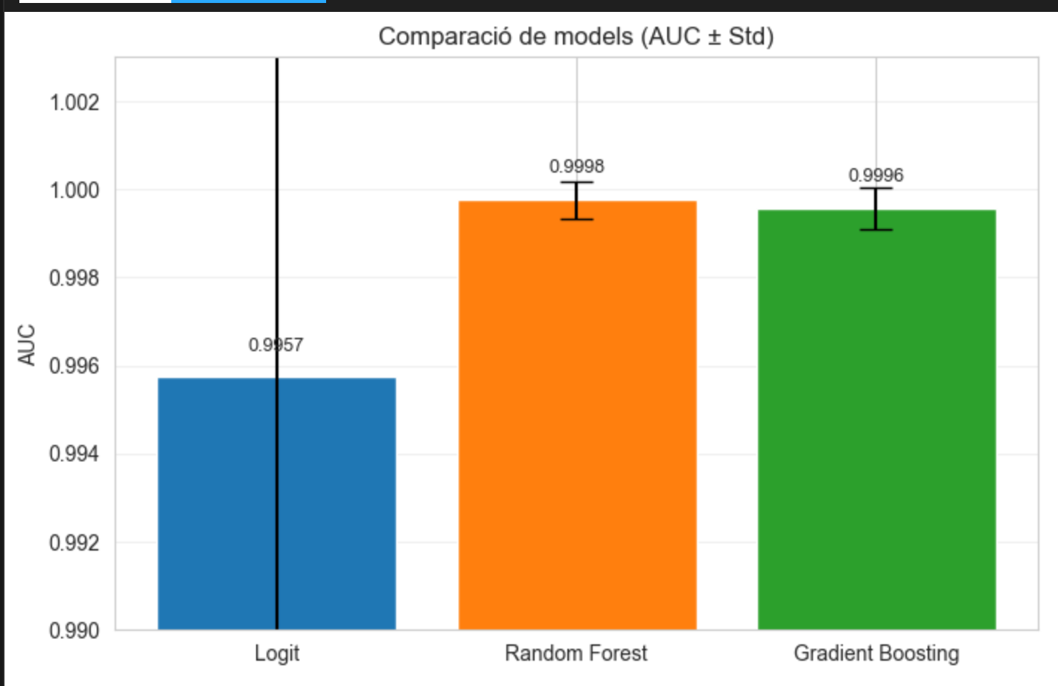
Models predictiUS pER A identificar jugadorEs d’alto valor de mercado
Recordem: Curva ROC analiza el comportamiento del modelo; AUC mide su capacidad capacidad del modelo para discriminar entre clases independientemente del umbral de decisión.
Los modelos no lineales (Random Forest y Gradient Boosting) predicen con gran precisión y estabilidad la pertenencia al Top 10% del valor de mercado, superando claramente al modelo Logit.
Notes:
Construimos modelos para predecir qué jugadoras pertenecen al Top 10% de mayor valor.
Comparamos:
Regresión logística
Random Forest
Gradient Boosting
Los modelos no lineales ganaron claramente en precisión y estabilidad. Porque el mercado del fútbol no es lineal… es más bien caótico con presupuesto.

Slide 16

CONCLUSIÓ
El valor de mercat es troba altament concentrat en un grup reduït de jugadores, amb diferències molt grans entre el “top” i la resta.​
La qualitat esportiva (overall i potential) i les variables econòmiques (wage, release_clause) són els principals motors del valor de mercat.​
La posició influeix en el valor: les jugadores ofensives presenten, en general, un valor mitjà superior a la resta de posicions.​
Ser internacional incrementa de forma molt significativa el valor, però l’impacte és més gran en determinades lligues com la NWSL.​
Hi ha diferències de valor entre lligues, fet que obre oportunitats de fitxar talent infravalorat en competicions menys cotitzades.​
Notes:
onclusiones
El valor de mercado está muy concentrado en un grupo reducido de jugadoras top.
Factores clave: ✔ Calidad deportiva ✔ Proyección futura ✔ Variables económicas ✔ Posición ofensiva ✔ Internacionalidad ✔ Liga en la que juegan
Detectamos ineficiencias de mercado, especialmente en ligas con menor visibilidad pero buen nivel.

Slide 17
Recomendacions futures
Prioritzar jugadores amb alta combinació de overall/potential i condició d’internacional, sobretot a lligues amb menor preu mitjà.​
Explorar lligues on les jugadores tenen un nivell esportiu comparable però un valor mitjà inferior al de competicions top.
Notes:
Recomendaciones
Para fichajes inteligentes:
Buscar jugadoras con alto potential + buen overall Priorizar internacionales en ligas menos sobrevaloradas Explorar mercados donde el talento sea alto pero el precio medio más bajo
En resumen: fichar con datos, no con corazonadas. Aunque si además de los datos cae un golazo desde 30 metros… tampoco nos vamos a quejar.

Slide 18
Moltes gràcies “Without data, you’re just another person with an opinion.” — W. Edwards Deming

